Slide 1


Las adolescencias y el reconocimiento de sus derechos humanos
Perspectiva de género en las adolescencias

Slide 2


Objetivo
Reflexionar conjuntamente sobre la perspectiva de género en la protección de las adolescencias, principalmente en la garantía de su derecho a una vida libre de violencia en el entorno escolar.

Slide 3
Contenido
*Perspectiva de género en la protección de las adolescencias
*Vida libre de violencia para las adolescentes
*Entornos escolares seguros

Slide 4
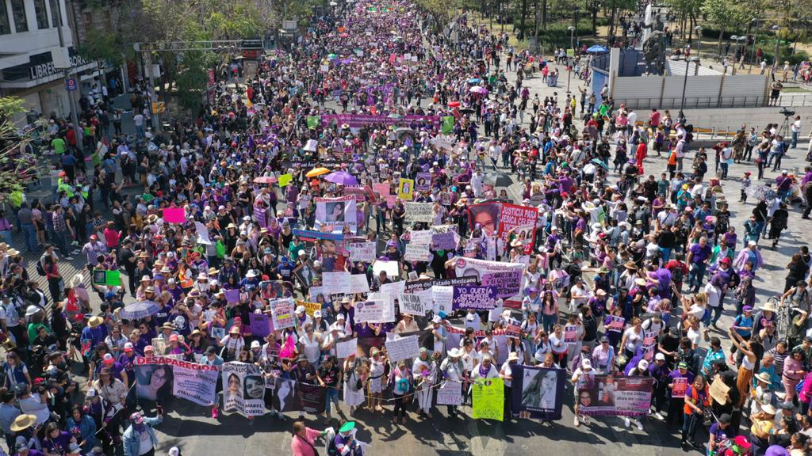
¡Escribe en el chat tu reacción a las siguientes imágenes!
Crédito de la Fotografía: Periódico La Jornada

Slide 5
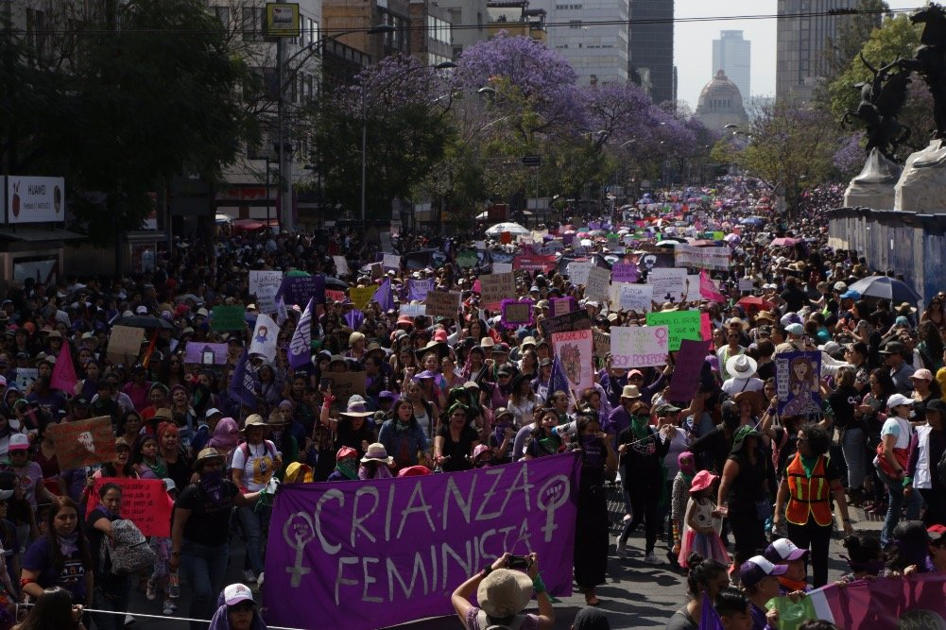

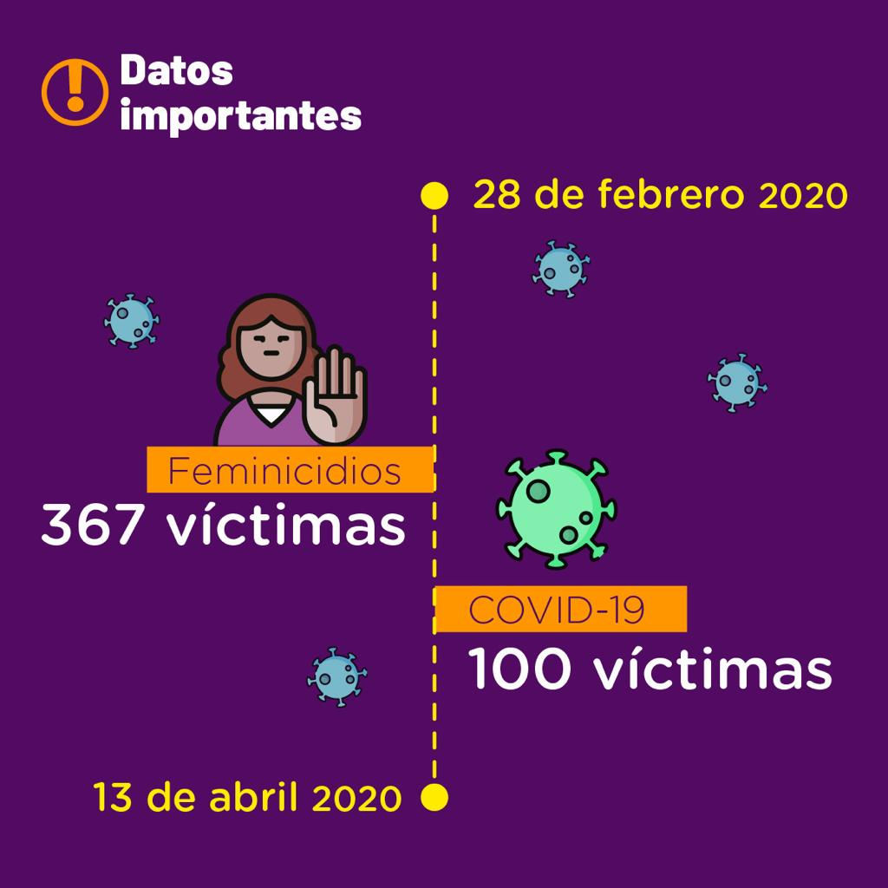
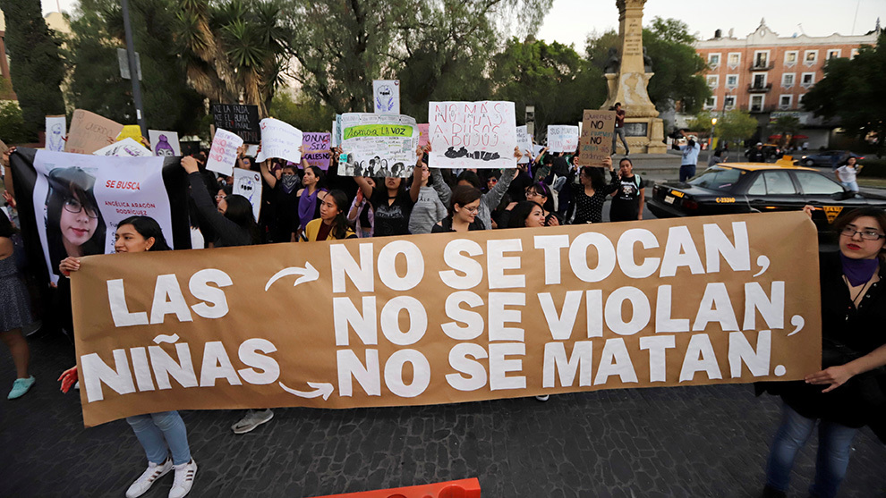
Créditos de las Fotografías: Chilango, Marca y UNAM.

Slide 6
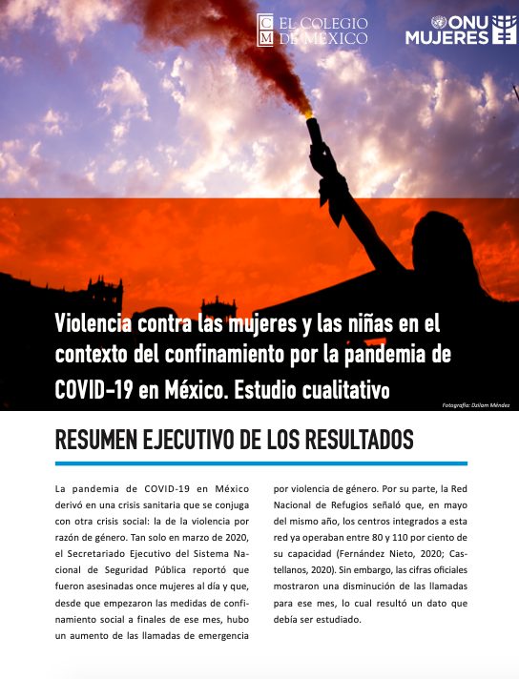
La pandemia de COVID-19 en México derivó en una crisis sanitaria que se conjuga con otra crisis social: la de la violencia por razón de género.
Disminución de la edad de las víctimas de violencia sexual, que también parece haberse incrementado durante el confinamiento
Otro tipo de violencia que se incrementó es la violencia digital que afecta principalmente a niñas, niños y adolescentes.
Fuente: COLMEX, ONU MUJERES, 2020. https://mexico.unwomen.org/es/digiteca/publicaciones/2020-nuevo/diciembre-2020/resumen-ejecutivo-colmex

Slide 7
Perspectiva de género nos permite mirar y cuestionar estas situaciones y nos brinda las herramientas para transformarlas

Slide 8
¿Qué es el género?
“Características socialmente construidas de mujeres y hombres: las normas que rigen los roles y las relaciones de y entre los grupos de mujeres y hombres.”
Fuente: Plan International, 2018
https://plan-international.org/publications/rights-children-live-free-violence#download-options

Slide 9


Sistema sexo-género
Roles de género
Sesgo de género
Estereotipos de género

Slide 10
¿Qué es la perspectiva de género?
Desnaturalizar: “Varía de una sociedad a otra y puede cambiarse.” (Plan International, 2018)
Cuestionar la construcción de la diferencia en oposición y desigualdad.

Slide 11
Doble discriminación de las adolescentes
Por edad
Por género

Slide 12
Diferencia ≠ Desigualdad
Persona adulta
Niña, niño, adolescente
Persona adulta
Niña, niño, adolescente

Slide 13
Diferencia sexual ≠ Desigualdad de género
Hombres/Masculino
Mujer
Hombre
Mujeres/Femenino

Slide 14
La desigualdad se expresa en formas de discriminación y violencia

Slide 15
ENADIS 2017
3.1% de mayores de 18 años justifican mucho o algo que un hombre le pegue a una mujer.
23% hombres y 21% mujeres están de acuerdo con la frase “las mujeres deben ayudar en los quehaceres del hogar más que los hombres”
18% hombres y 12% mujeres están de acuerdo con la frase “algunas mujeres que son violadas es porque provocan a los hombres”
44% de mujeres opinan que en el país sus derechos se respetan poco o nada.
Fuente: CONAPRED, CNDH, UNAM,Conacyt, INEGI, 2018

Slide 16
Video UNICEF
#EndViolence

Slide 17
Diálogo
Con los “lentes” de la perspectiva género y de los derechos de niñas, niños y adolescentes.
¿qué vemos en el video?

Slide 18
¿Qué es la violencia?
“La violencia es el uso intencional de la fuerza física, amenazas contra uno mismo, otra persona, un grupo o una comunidad que tiene como consecuencia o es muy probable que tenga como consecuencia un traumatismo, daños psicológicos, problemas de desarrollo o la muerte.”
Fuente: Organización Mundial de la Salud
http://www.who.int/topics/violence/es

Slide 19
Violencia contra niñas, niños y adolescentes
De acuerdo con la Observación General N. 13 del Comité de los Derechos del Niño de Naciones Unidas, se entiende por violencia toda forma de:
perjuicio o abuso físico o mental
descuido o trato negligente
incluye el abuso sexual
malos tratos o explotación
Art. 19
Convención de los Derechos del Niño

Slide 20
Violencia contra niñas, niños y adolescentes
Especificidades
Posición de dependencia de niñas, niños y adolescentes
Concepción tradicional de la autoridad de los adultos sobre ellas y ellos
Institucionalización
Creencia tradicional de la poca fiabilidad de los testimonios de los niños
Fuente: UNICEF, Innocenti Digest, “Niños y Violencia”
Autonomía progresiva
Derecho a la participación
Interés superior de la niñez
Garantes de derechos de niñas, niños y adolescentes

Slide 21
Violencia contra niñas, niños y adolescentes
Causas
Tolerancia social, particularmente de la violencia contra las niñas.
Factores sociales y económicos que repercuten en las comunidades, las familias, las relaciones interpersonales y la manera en que niñas y niños experimentan su vida cotidiana.
Fuente: INSPIRE, Siete estrategias para poner fin a la violencia contra los niños y las niñas

Slide 22
Violencia contra niñas, niños y adolescentes
La violencia es a menudo el resultado de dinámicas de poder y género desiguales. Las niñas y los niños experimentan diferentes formas de violencia. Las niñas tienen más probabilidades de sufrir acoso psicológico, violencia sexual y acoso; los niños tienen más probabilidades de sufrir castigos corporales y violencia física; Los niños que no se ajustan a las normas o estereotipos de género son particularmente vulnerables a la violencia y el acoso. Los niños con discapacidad tienen tres veces más probabilidades que sus compañeros de sufrir violencia física en las escuelas, y las niñas con discapacidad tienen hasta tres veces más riesgo de ser violadas.
Fuente: Safe to Learn, Call to Action
https://www.end-violence.org/safetolearn/call

Slide 23
Violencia de género contra las adolescentes
Las niñas corren un mayor riesgo de violencia al llegar a la adolescencia, cuando sus roles de género se vuelven más definidos.
Fuente: Plan International, 2018

Slide 24
Violencia de género
“[…] cuando se dirigen contra niñas o niños debido a su sexo biológico o identidad de género u orientación sexual, cualquier tipo de violencia también puede constituir violencia de género.
La VBG incluye cualquier forma de violencia o abuso dirigida a mujeres u hombres sobre la base de su sexo. Las relaciones desiguales de poder entre hombres y mujeres contribuyen significativamente a la violencia de género, que tiene como objetivo mantener las desigualdades de género y reforzar los roles de género tradicionales tanto para las mujeres como para los hombres.”
Fuente: Plan International, 2018

Slide 25
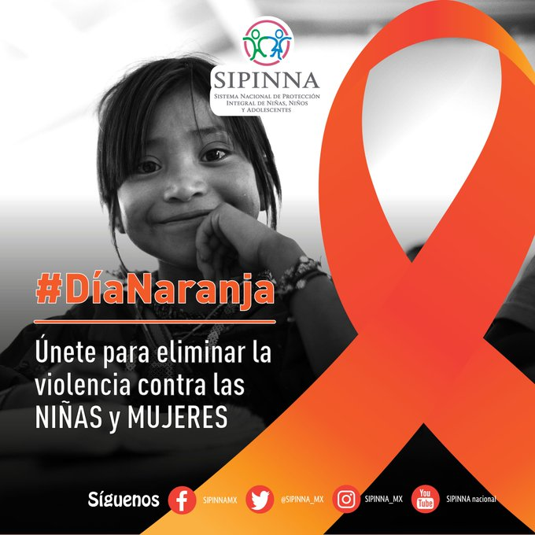
Violencia contra las niñas y las adolescentes
De acuerdo con la Secretaría de Salud de enero a octubre de 2020, los nacimientos cuyas madres tenían entre 9 y 14 años fueron 6,296 y los de madres cuya edad fue entre 15 y 17 años fueron 87,362.
Los datos del SESNSP indican que las víctimas totales mujeres menores de 18 años del delito de feminicidio pasaron de 50 casos en 2015 a 95 en 2019.
Los datos de la Secretaría de Salud indican que de total de casos de lesiones por violencia contra niñas, niños y adolescentes, de enero a noviembre de 2020, en el 80.2% de los casos las víctimas fueron niñas y adolescentes mujeres.

Slide 26
Educación y violencia de género
“La principal barrera para el logro de la educación de calidad es la existencia de la violencia de género […] dentro y alrededor de las escuelas, actos de violencia sexual, física o psicológica infligidos a niños dentro (sic.) y alrededor de las escuelas debido a los estereotipos y a los roles de género.
“La violencia de género en las escuelas, desde los abusos físicos y psíquicos hasta el acoso escolar, es una violación de los derechos humanos y del derecho a la educación y limita la participación y el acceso de las niñas a una educación segura y de calidad, incrementando las tasas de abandono y fracaso escolar.”
Fuente: Plan International
https://plan-international.es/por-ser-nina/campana/violencia-y-discriminacion-0

Slide 27
¿Cómo podemos construir entornos escolares seguros?

Slide 28
Educación sobre igualdad de género
Usos, costumbres, prácticas culturales o prejuicios
Normas sociales de género
Adultocentrismo
Otras formas de discriminación y desigualdad
Permite visibilizar, cuestionar, desnaturalizar y erradicar

Slide 29
Educación sobre igualdad de género
Formular estrategias para superar prejuicios de género y evaluar el papel que la socialización tiene ante las respuestas emocionales socialmente aceptadas.
Las y los estudiantes pueden cuestionar roles tradicionales de género, la violencia y la discriminación por razón de género.
                Fuente: UNESCO

Slide 30
Educación sobre igualdad de género
Educación en igualdad de género
Educación con igualdad de género

Slide 31
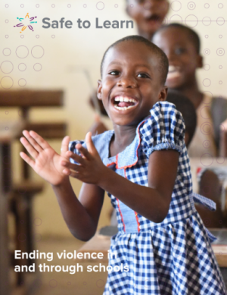
Safe to Learn. Ending Violence in schools, making communities safer/Seguras y seguros aprendemos
Implementación de legislación y programas
Fortalecimiento de la prevención y la respuesta en el entorno escolar
Cambio de normas y comportamientos sociales Inversión efectiva de los recursos
Generación y uso de evidencia

Slide 32
Educación sobre igualdad de género
Educación en igualdad de género
Participación igualitaria de niñas y niños
Apoyo a madres, padres y personas cuidadoras
Normatividad que establece la igualdad y que se aplica sin discriminación
Infraestructura que considera las necesidades específicas de las niñas y las adolescentes
Mecanismos para responder frente a la discriminación y a la violencia contra niñas, niños y adolescentes
Materiales y contenidos que no reproducen estereotipos y celebran la diversidad
Difusión sobre los derechos de niñas, niños y adolescentes
Diagnósticos sobre violencia y discriminación
Educación con igualdad de género

Slide 33
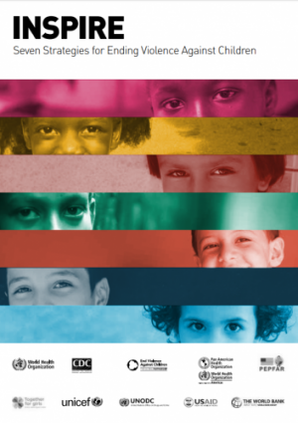
Recursos
Safe to Learn
https://www.end-violence.org/safe-to-learn
INSPIRE
https://www.end-violence.org/inspire
LOS DERECHOS DE LOS NIÑOS, NIÑAS Y JÓVENES A VIVIR LIBRES DE VIOLENCIA
https://plan-international.org/publications/rights-children-live-free-violence#download-options

Slide 34
¡GRACIAS!

